Slide 1
ГАУДО «Белгородский областной Центр детского и юношеского туризма и экскурсий» Учебно-методический комплект к маршруту «Борисовка – слобода воинов, иконописцев и ремесленников»
Викторина «Проверь себя»
Составители: Журавлёва О.И., Немыкина Т.В.

Slide 2
Викторина
1
2
3
4
5
6
7
8
9
10
11
Борисовские ремесла
12
13
14

Slide 3
1
Вопрос: В каком году основана слобода Борисовка?
Ответ: В 1695 году

Slide 4
2
Вопрос: Какие ремесла и промыслы издревле развивались на Борисовской земле?
Ответ: Борисовка в 18 веке была центром культурных промыслов:1. Кожевенный. 2. Сапожный. 3. Шорный. 4. Овчинный. 5. Гончарный. 6. Иконописный. 7. Иконообдельческий. 8. Столярный. 9. Киотный. 10. Бондарный. 11. Дужный. 12. Колесный. 13. Ткацкий. 14. Кузнечный. 15. Шапочный. 16. Вышивка. 17. Изготовление серёг и крестиков.

Slide 5
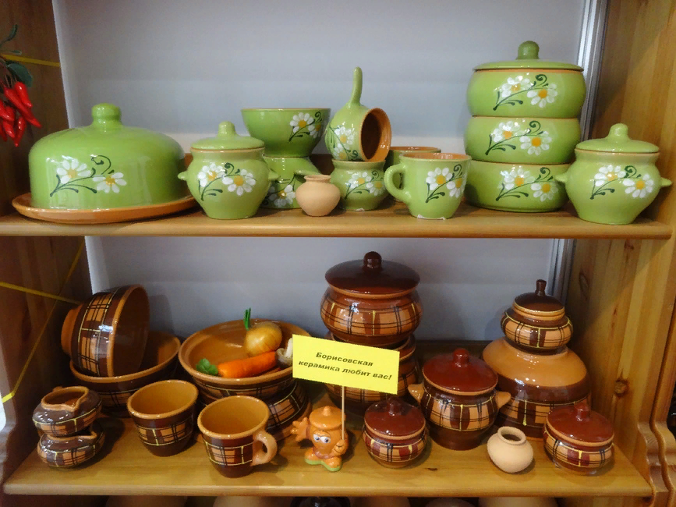
3
Вопрос: Какой древний промысел
мастеров посёлка продолжает ООО «Борисовская керамика»?
Ответ: Борисовская керамика сохраняет традиции гончарного дела,
в том числе и глиняной игрушки

Slide 6
4
Загадка: Он из огня железо достаёт
Багровое, малиновое, красное -
И молотом тяжёлым сильно бьёт,
И вьются искры жаркие, опасные.
И для доспехов он нагнёт колец,
И подкуёт коней ватаге людной
Ремесленник мирской науки трудной,
Меча создатель и брони ...
Ответ: Кузнец

Slide 7
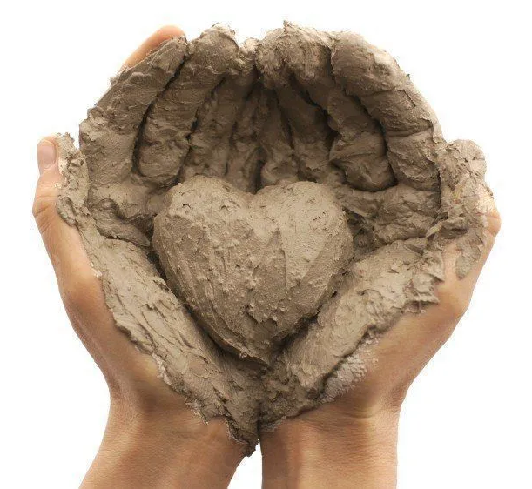
5
Загадка: Если встретишь на дороге,
То увязнут сильно ноги.
А сделать миску или вазу –
Она понадобится сразу.
Ответ: Глина

Slide 8
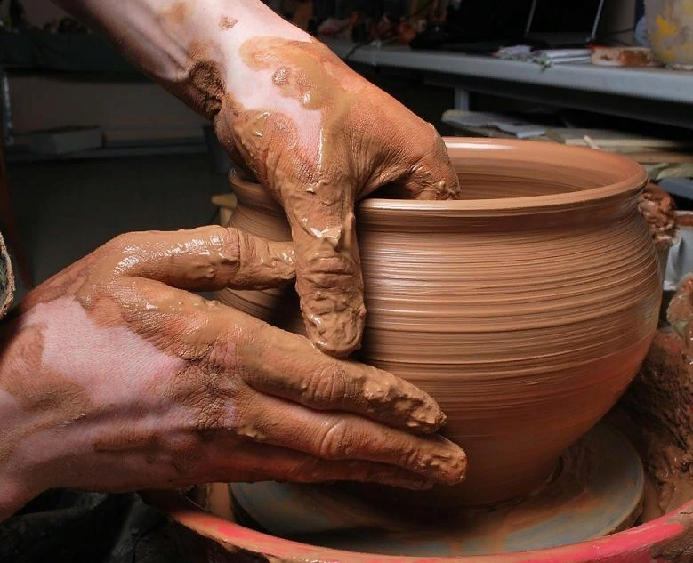
6
Загадка:День ото дня к совершенству стремится
Мастер, которого глина боится.
Крутится-вертится маленький круг,
Мастера верный помощник и друг.
Вазы, подсвечники, чашки, кувшины
Мигом растут из бесформенной глины.
Ну-ка, ребята, теперь ваш черёд.
Мастера этого кто назовёт?
Ответ: Гончар

Slide 9
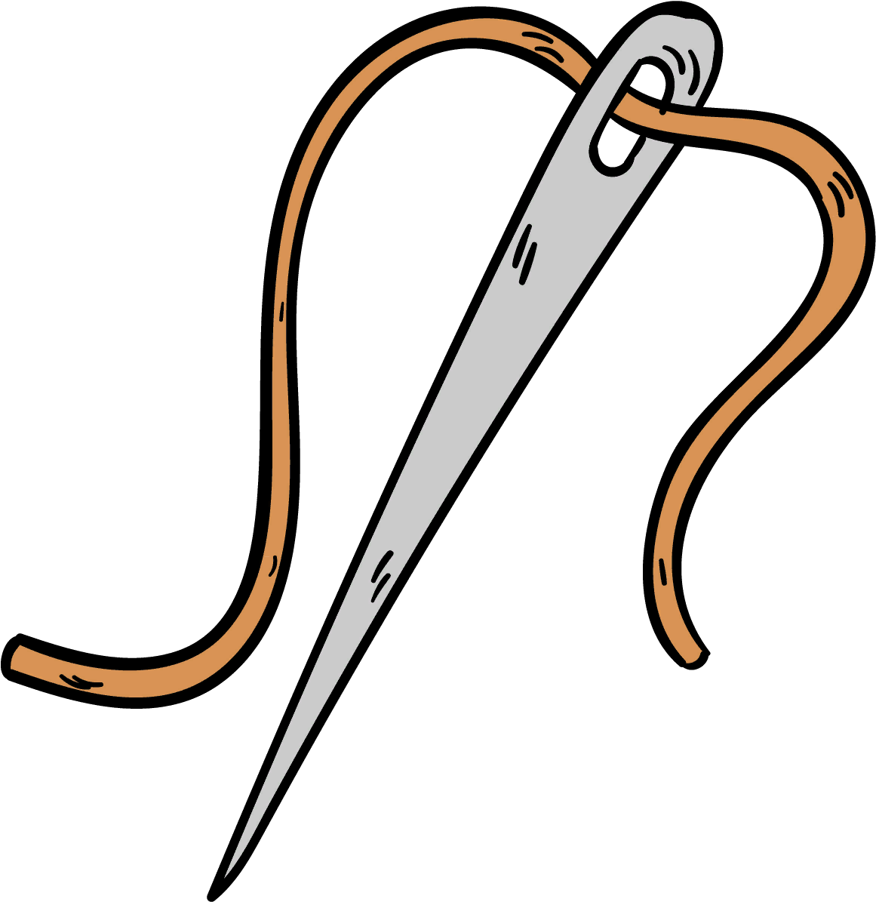
7
Загадка:
Птичка-невеличка
Носиком нырнет,
Хвостиком вильнёт –
Дорожку проведёт.
Ответ: Игла для шитья

Slide 10
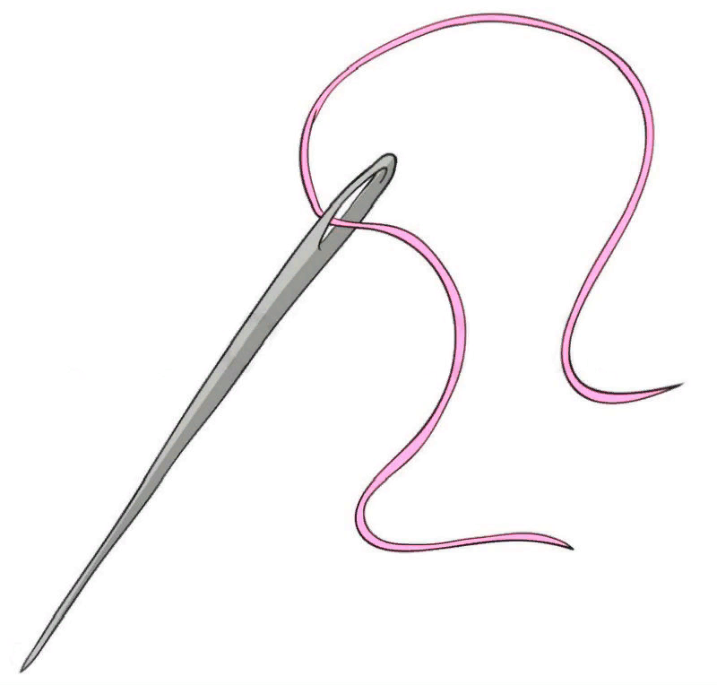
8
Загадка:
Конь стальной, хвост льняной
Ответ: Опять швейная иголка

Slide 11
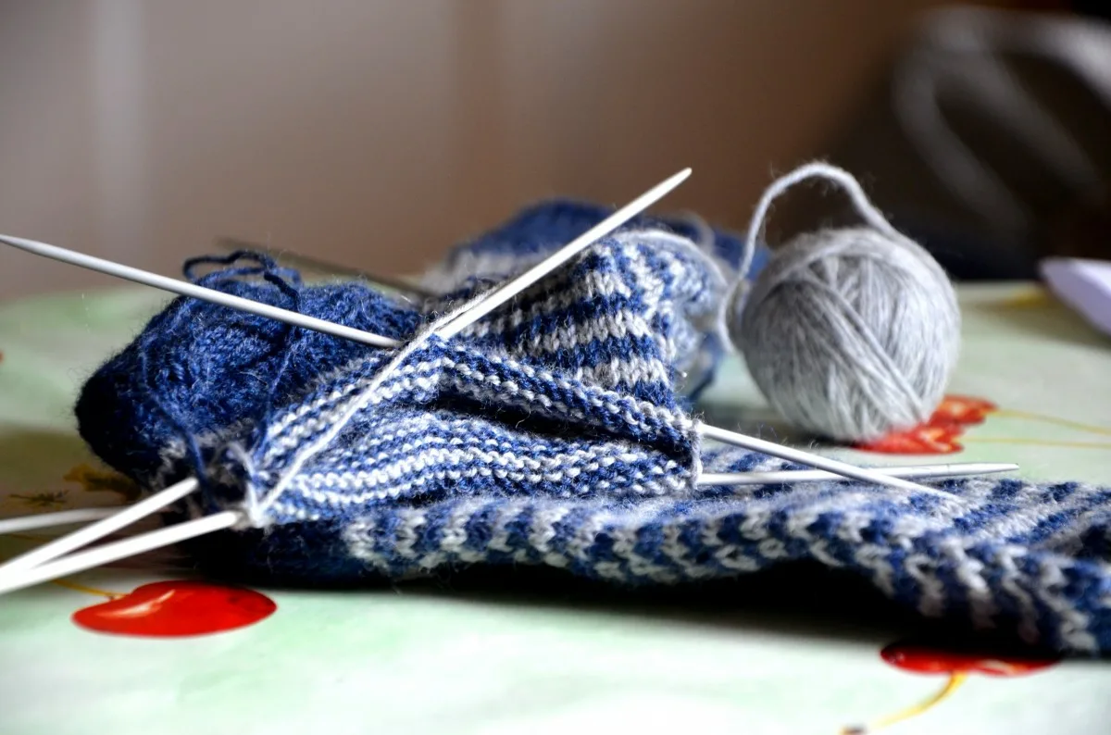
9
Загадка:
Эти весёлые сестрицы –
На все руки мастерицы:
Сделают из ниточки
Носки и рукавичечки. :
Ответ: Вязальные спицы

Slide 12
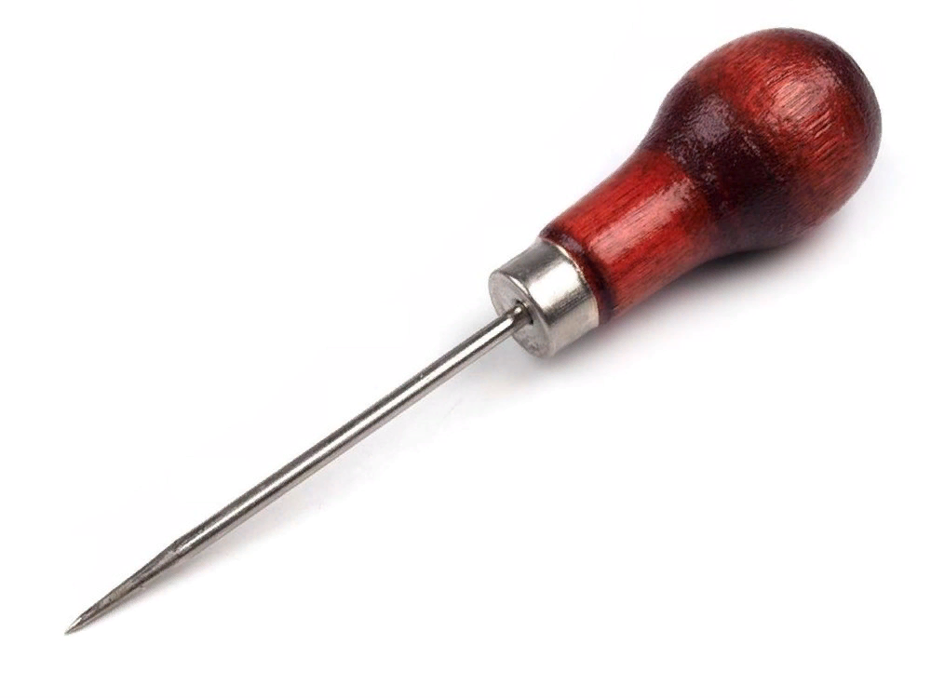
10
Вопрос: Что не годится для вышивания: игла, нить, напёрсток, ткань, шило?
Ответ: Шило

Slide 13
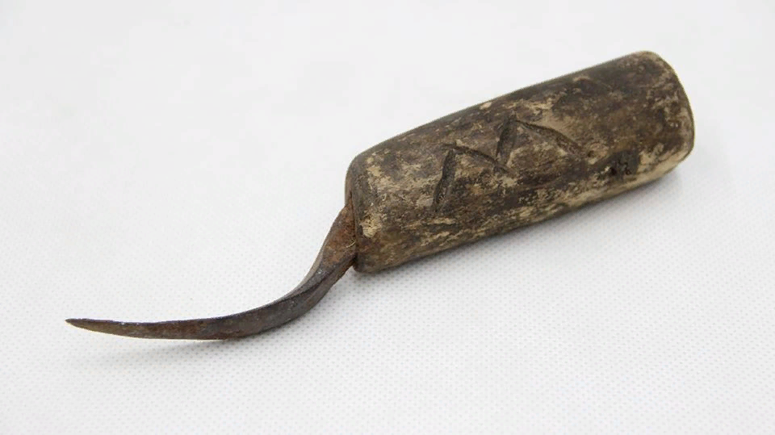
11
Вопрос: Что не используется для вязания: спицы, пряжа, клубок, кочедык?
Ответ: Кочедык используется для плетения лаптей

Slide 14
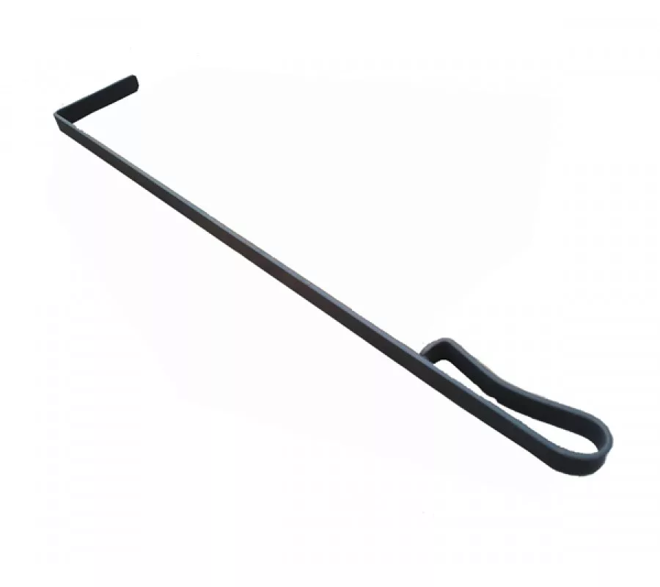
12
Вопрос: Что не используется для прядения: прялка, гребень, веретено, кочерга?
Ответ: Кочерга

Slide 15
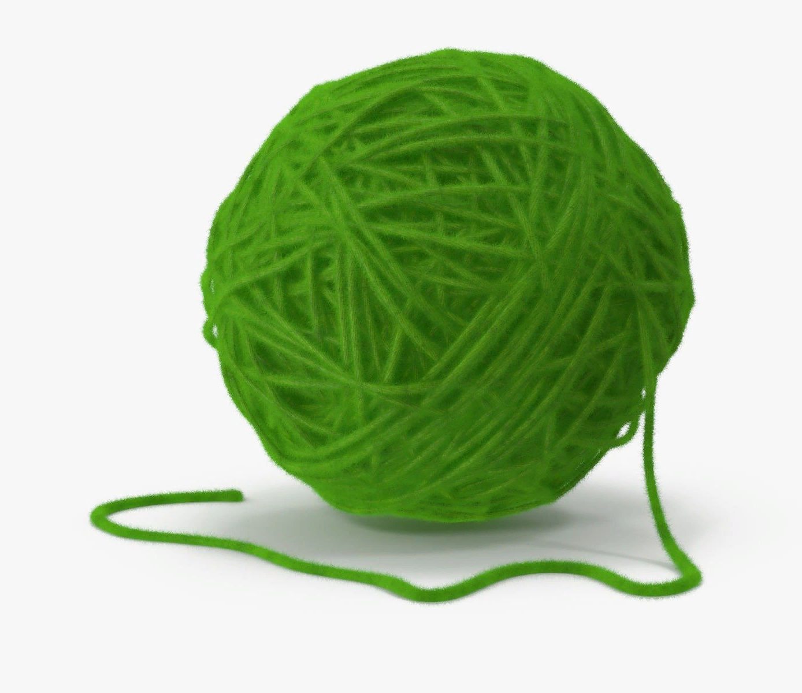
13
Загадка:
Маленький, кругленький, а за хвост не поднять.
Ответ: Клубок ниток

Slide 16
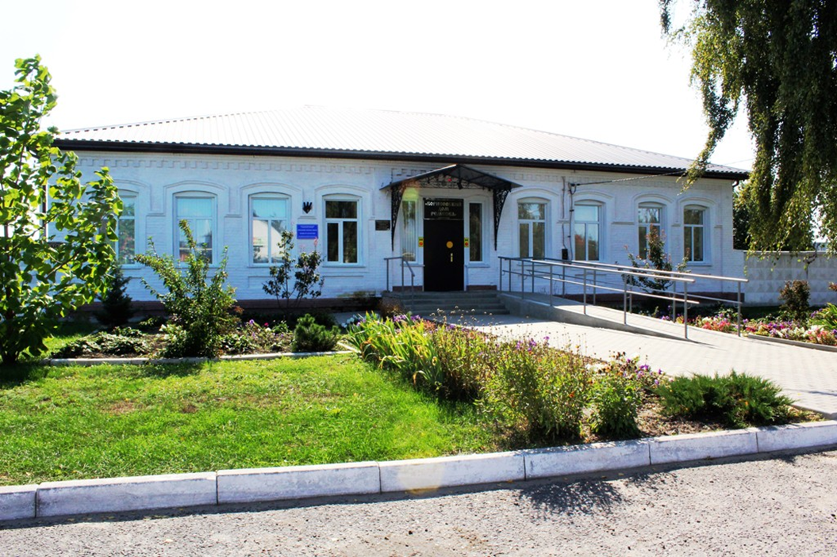
14
Вопрос: Что это за здание?
Ответ: Борисовский Дом ремесел

Slide 17
Оцени свои знания:
14 правильных ответов – отлично
11-13 правильных ответов – хорошо
10-8 правильных ответов – удовлетворительно
7 и менее правильных ответов – будь внимательней

Slide 18
Ссылки
https://encrypted-tbn3.gstatic.com/images?q=tbn:ANd9GcSx-sx7qOOnZumHHpnBaX-PVtWx0NyNszL62jVk9GvcBfEEym2PRg - сова
https://encrypted-tbn3.gstatic.com/images?q=tbn:ANd9GcRgbSd_y029D4pu_6EtxcjINE_95gm0-99inDCgg9_kvV7tiJsh – вопрос
Автор шаблона Савченко Наталия Ивановна , учитель истории, обществознания МБОУ ООШ№7 муниципального образования город Горячий Ключ
При использовании шаблона, просьба этот слайд оставлять!

